Slide 1






PHÒNG GIÁO DỤC VÀ ĐÀO TẠO QUẬN LONG BIÊN
TRƯỜNG TIỂU HỌC PHÚC LỢI
KHỞI ĐỘNG

Slide 2












Hiệp định Pa – ri về Việt Nam được kí
vào thời gian nào?
21/7/1954
30/12/1972
19/5/1959
27/1/1973

Slide 3

Em hãy nêu ý nghĩa của Hiệp định Pa - ri?
Hiệp định Pa - ri đánh dấu bước phát triển của cách mạng Việt Nam, buộc Đế quốc Mĩ phải rút quân khỏi nước ta. Đây là thuận lợi để nhân dân ta đẩy mạnh đấu tranh, tiến tới giành thắng lợi hoàn toàn, giải phóng miền Nam, thống nhất đất nước.

Slide 4



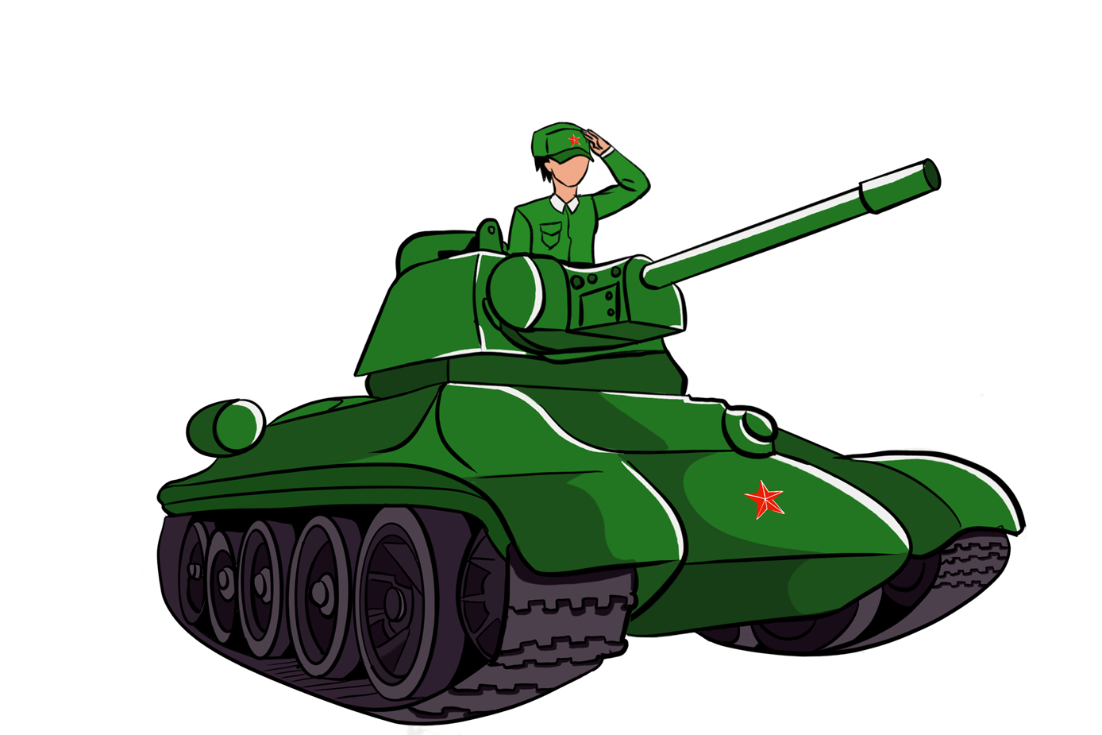
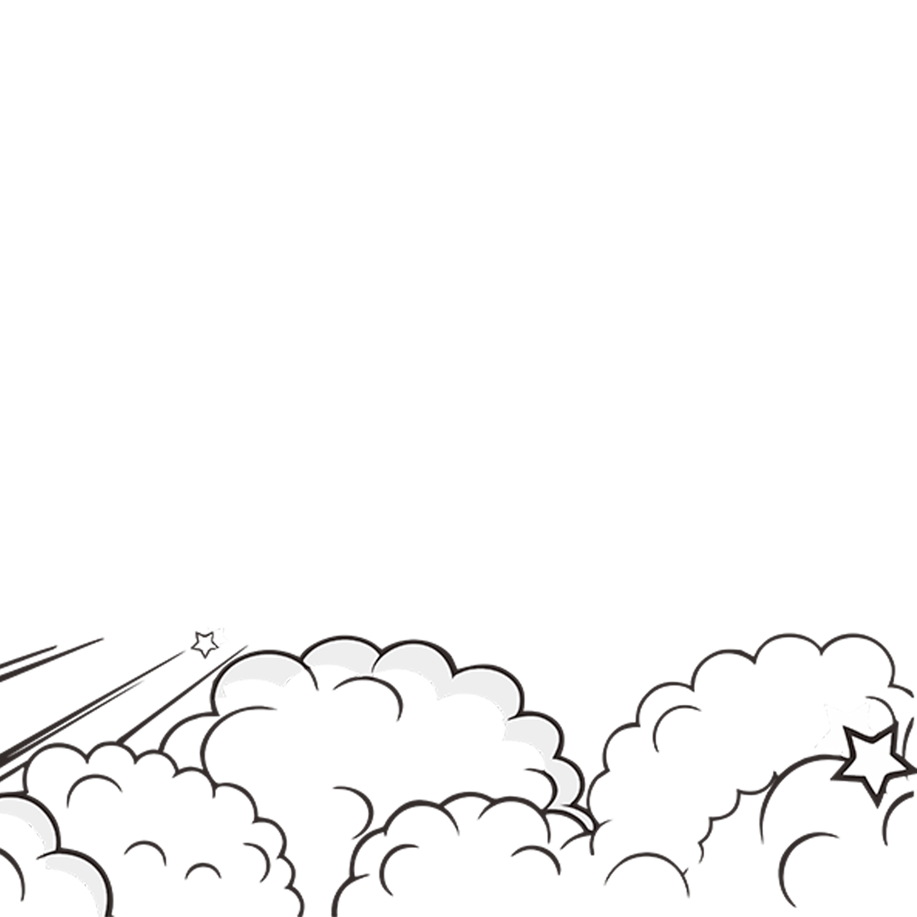

TIẾN VÀO
DINH ĐỘC LẬP

Slide 5




MỤC TIÊU
Học sinh nắm được chiến dịch Hồ Chí Minh là chiến dịch cuối cùng của cuộc kháng chiến chống Mĩ cứu nước, đỉnh cao của cuộc Tổng tiến công giải phóng miền Nam bắt đầu ngày 26 / 4 /1975 và kết thúc bằng sự kiện quân ta đánh chiếm Dinh Độc Lập.
1
Học sinh nêu được ý nghĩa ngày 30 - 4 - 1975 là mốc lịch sử quan trọng, chiến dịch Hồ Chí Minh toàn thắng, giải phóng miền Nam, thống nhất đất nước.
2

Slide 6
KHÁM PHÁ

Slide 7
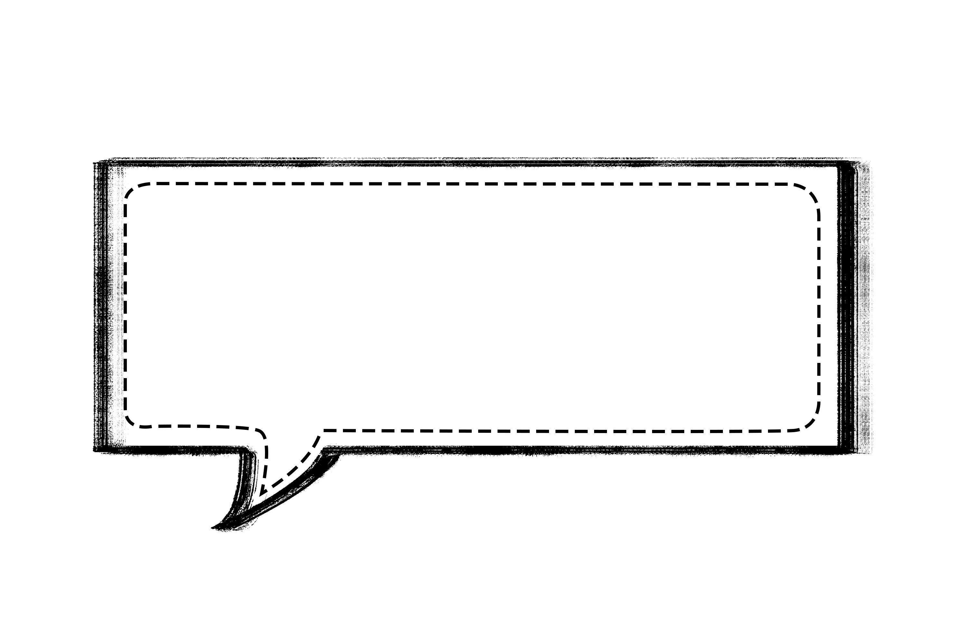





Chiến dịch
mang tên Hồ Chí Minh
bắt đầu lúc 17 giờ,
ngày 26/4/1975 nhằm
giải phóng Sài Gòn.

Slide 8
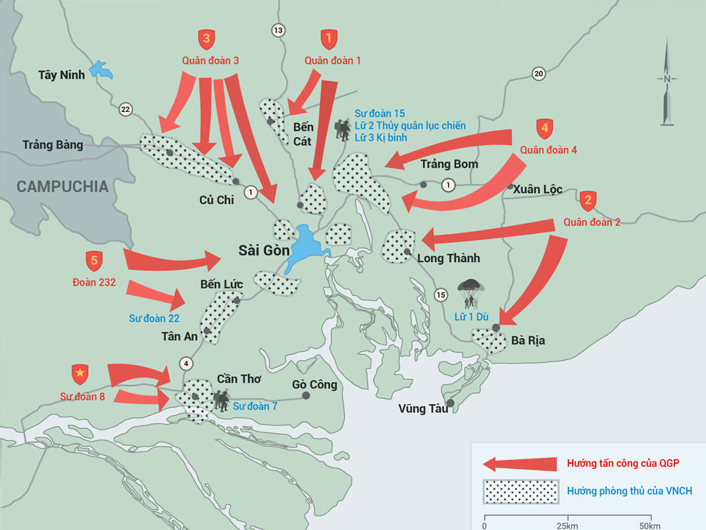


Hướng Tây Bắc -Quân đoàn 3
Hướng Bắc - Quân đoàn 1
LƯỢC ĐỒ CHIẾN DỊCH HỒ CHÍ MINH
Hướng Đông -
Quân đoàn 4
Hướng Tây - Tây Nam
Đoàn 232 và Sư đoàn 8
Hướng Đông Nam -
Quân đoàn 2
Notes:
Theo kế hoạch tác chiến được Bộ Chỉ huy chiến dịch thông qua lần cuối cùng (ngày 22/4/1975), đại quân ta nhanh chóng cơ động, hình thành thế bao vây tiến công Sài Gòn từ 5 hướng: Hướng Tây Bắc - Quân đoàn 3; hướng Bắc - Quân đoàn 1; hướng Đông Nam - Quân đoàn 2; hướng Đông - Quân đoàn 4; hướng Tây và Tây Nam - Đoàn 232 và Sư đoàn 8 (Quân khu 8)

Slide 9

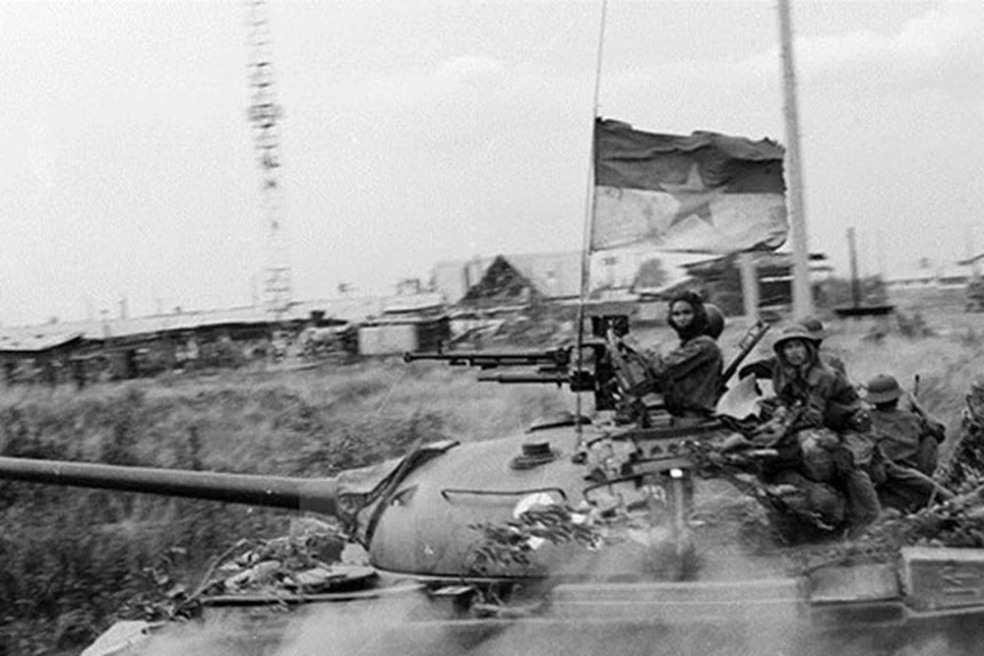
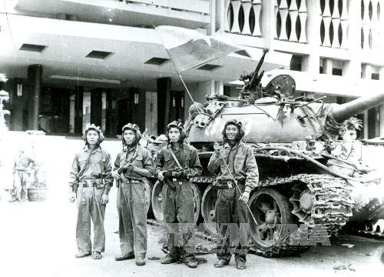
Tại mũi tiến công phía Đông, lữ đoàn xe tăng 203 dẫn đầu được giao nhiệm vụ phối hợp với các đơn vị bạn cắm lá cờ cách mạng trên nóc Dinh Độc Lập.

Slide 10


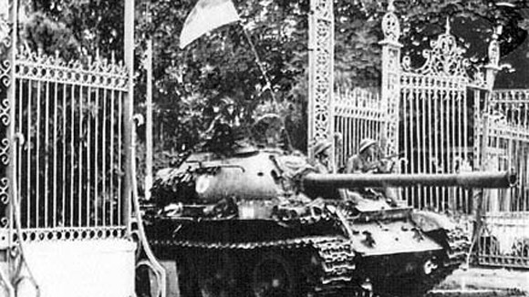


Cảnh xe tăng quân ta tiến vào Dinh Độc Lập.
Xe tăng 843 do đồng chí Bùi Quang Thận đi đầu húc vào cổng phụ và bị kẹt lại.
Xe tăng 390 do đồng chí Vũ Đăng Toàn chỉ huy húc thẳng cổng chính, tiến vào Dinh Độc Lập.

Slide 11
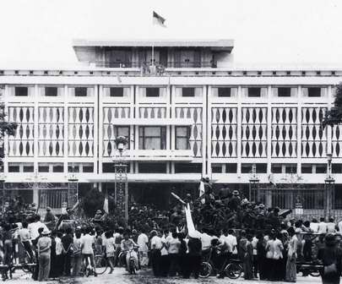
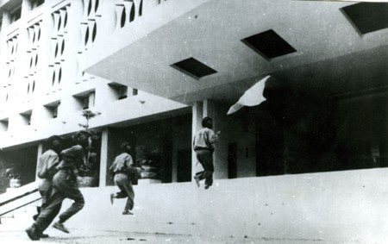
Đồng chí Bùi Quang Thận nhanh chóng tiến đến toà nhà và cắm cờ giải phóng trên nóc Dinh Độc Lập.

Slide 12


Sự kiện quân ta tiến vào Dinh Độc Lập chứng tỏ điều gì?
Thảo luận
nhóm
Sự kiện quân ta tiến vào Dinh Độc Lập - cơ quan cao cấp của chính quyền Sài Gòn chứng tỏ quân địch đã chính thức thua trận,
cách mạng thành công.

Slide 13

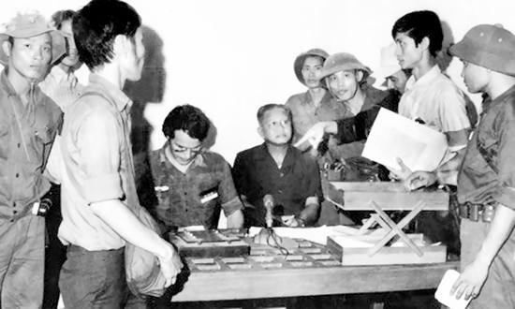
Tại sao Dương Văn Minh phải ra lệnh đầu hàng không điều kiện?
Vì lúc đó quân đội chính quyền Sài Gòn rệu rã, bị quân đội Việt Nam đánh tan. Mĩ cũng tuyên bố thất bại và rút quân khỏi miền Nam
Việt Nam.
Thảo luận
nhóm

Slide 14



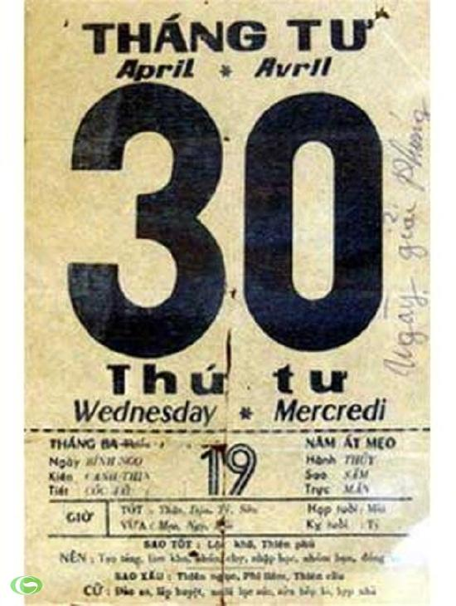
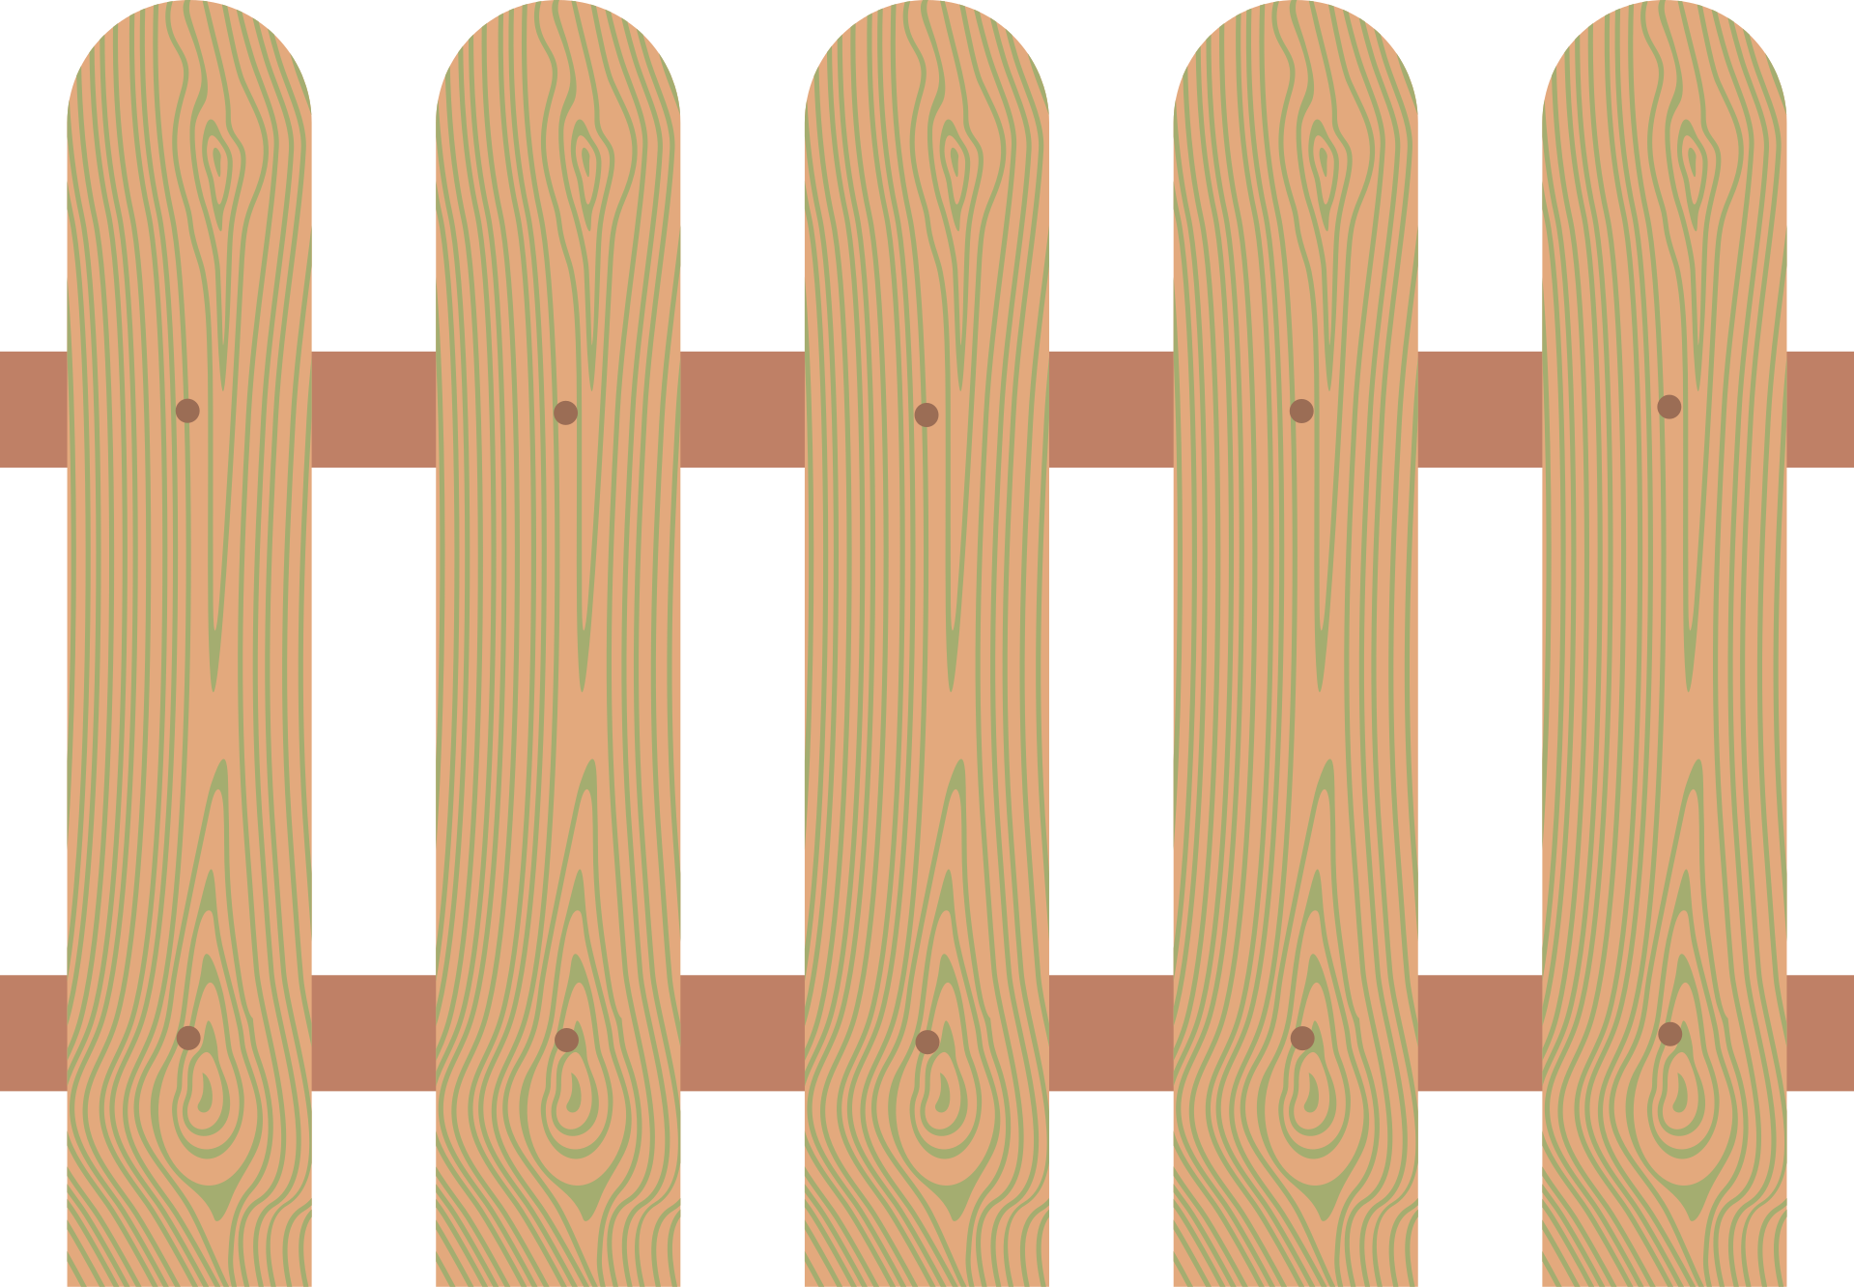
Giờ phút thiêng liêng khi
quân ta chiến thắng là lúc nào?
11 giờ 30 phút ngày 30/4/1975, thời khắc quân ta giải phóng Sài Gòn, kết thúc chiến dịch Hồ Chí Minh.

Slide 15






Em hãy nêu ý nghĩa của chiến dịch
lịch sử Hồ Chí Minh ?

Slide 16





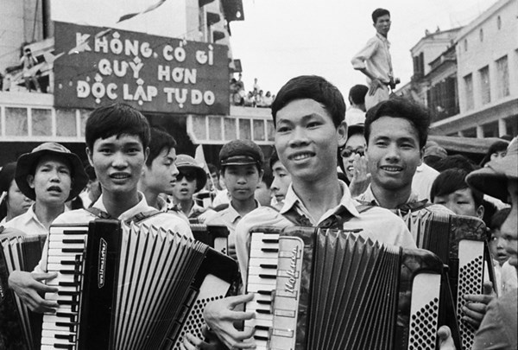
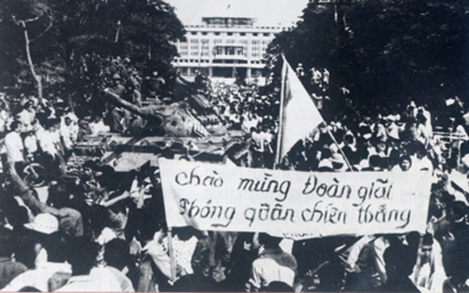

- Chiến thắng đã đánh tan quân xâm lược Mĩ và quân đội Sài Gòn, giải phóng hoàn toàn miền Nam, chấm dứt 21 năm chiến tranh.
- Từ đây, hai miền Nam- Bắc được thống nhất, đất nước được độc lập, tự do...

Slide 17


CỦNG CỐ
Ngày 30 – 4 – 1975, quân ta giải phóng Sài Gòn, kết thúc chiến dịch Hồ Chí Minh lịch sử. Đất nước được thống nhất và độc lập.

Slide 18

DẶN DÒ
- Học ghi nhớ trang 57.
- Chuẩn bị bài 27: Hoàn thành thống nhất đất nước.

